Slide 1



ỦY BAN NHÂN DÂN QUẬN PHÚ NHUẬN
TRƯỜNG TIỂU HỌC NGUYỄN ĐÌNH CHÍNH
Tuần 11, 12

Slide 2



Slide 3
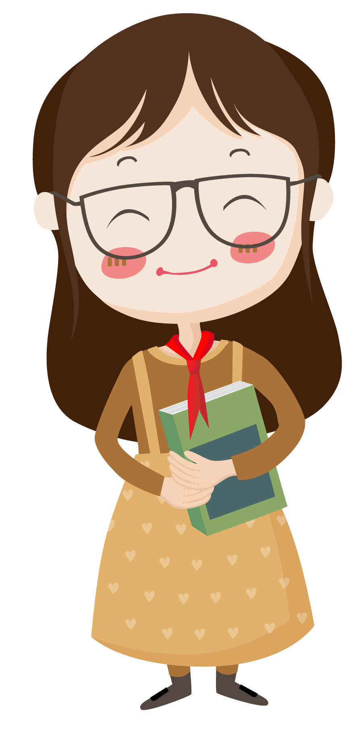
Em hãy kể về một người bạn mà em yêu quý với cảm xúc chân thật.

Slide 4







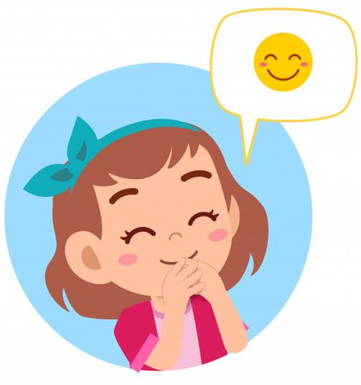
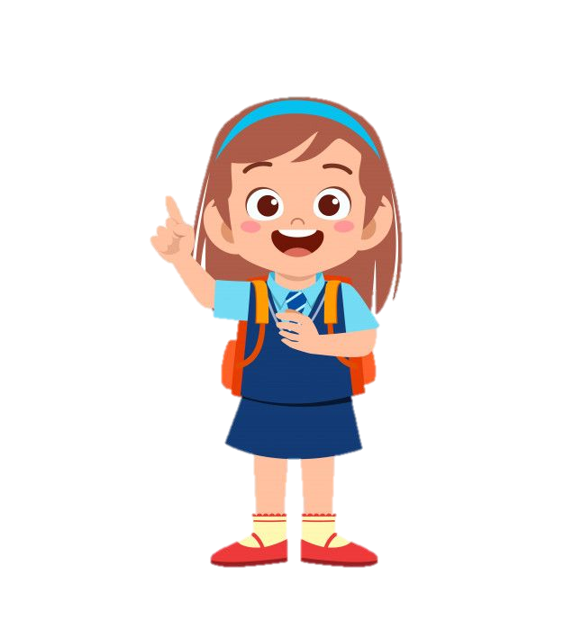


Tớ rất yêu quý bạn Chi. Bạn ấy rất tốt bụng.

Slide 5


Tớ rất yêu quý bạn Tùng. Bạn ấy học rất giỏi và tốt bụng.

Slide 6
Kiến tạo
tri thức mới

Slide 7
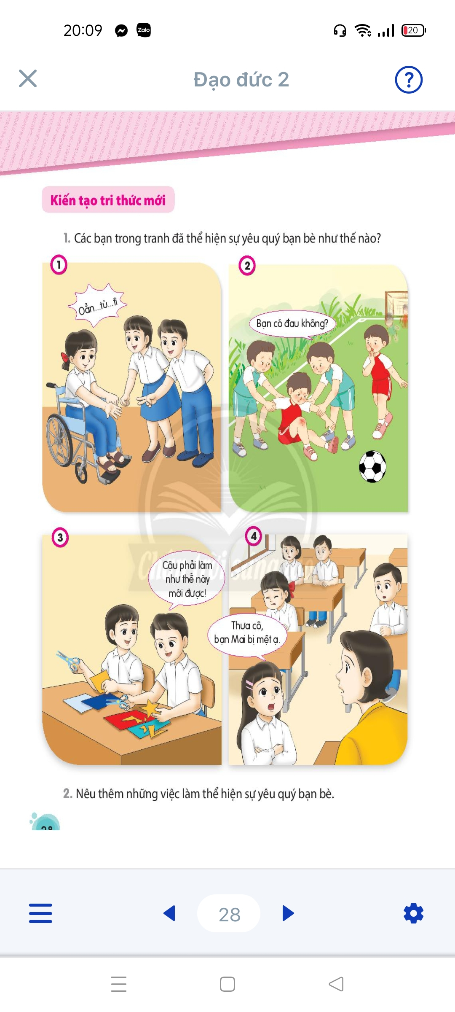
Các bạn trong tranh đã thể hiện sự yêu quý bạn bè
như thế nào?
1
2
3
4
Cậu phải làm như thế này mới được!
Bạn có đau không?
Thưa cô, bạn Mai bị mệt ạ.

Slide 8


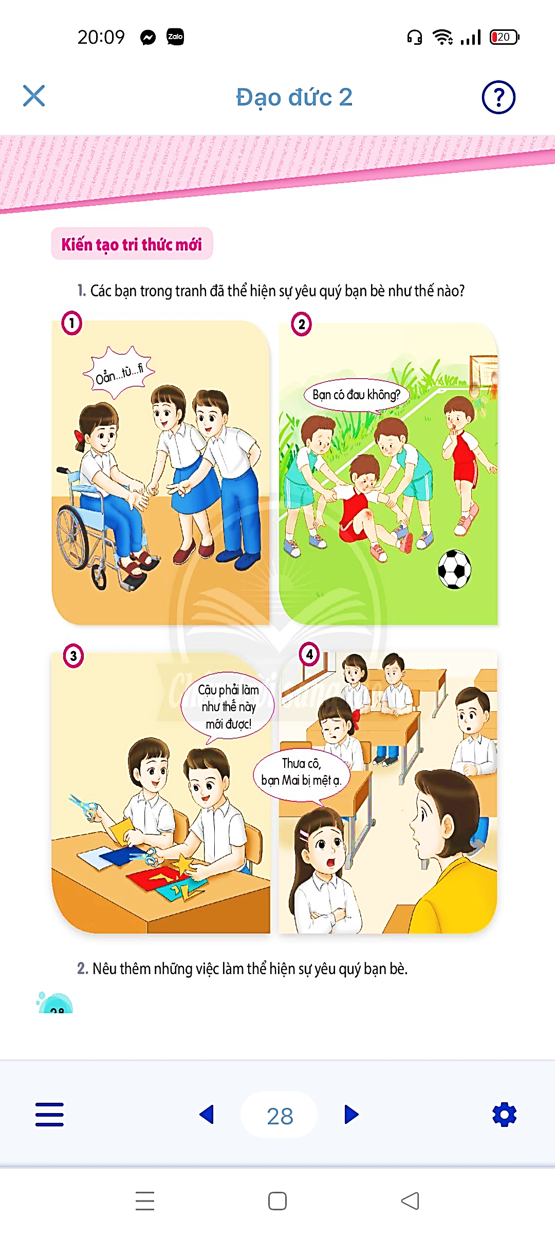

Các bạn trong tranh đã thể hiện sự yêu quý bạn bè
như thế nào?
1
Các bạn cùng chơi oẳn tù tì với bạn ngồi trên xe lăn.

Slide 9
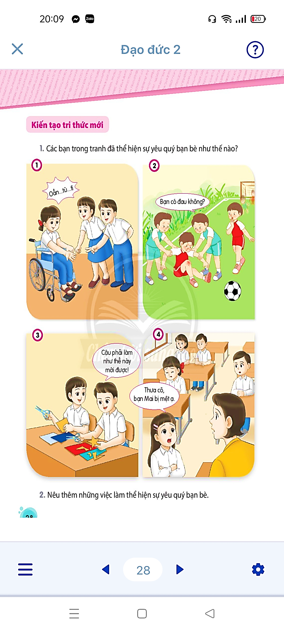
Các bạn trong tranh đã thể hiện sự yêu quý bạn bè
như thế nào?
2
Bạn có đau không?
Các bạn quan tâm đến một bạn đá bóng bị ngã.

Slide 10
Các bạn trong tranh đã thể hiện sự yêu quý bạn bè
như thế nào?
3
Cậu phải làm như thế này mới được!
Một học sinh hướng dẫn bạn cùng bàn cách cắt hình ngôi sao bằng giấy màu.

Slide 11
Các bạn trong tranh đã thể hiện sự yêu quý bạn bè
như thế nào?
4
Một học sinh báo cho cô giáo biết bạn Mai bị mệt.
Thưa cô, bạn Mai
bị mệt ạ.

Slide 12

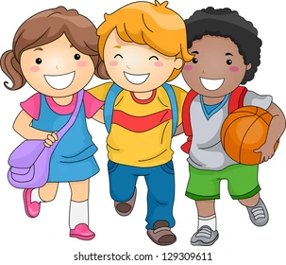
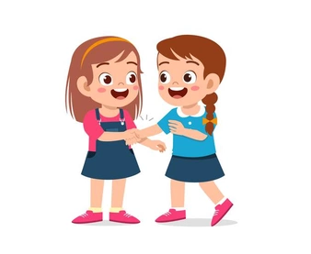
Những sự quan tâm, chia sẻ đó chính là
những biểu hiện cụ thể của sự yêu quý bạn bè.

Slide 13

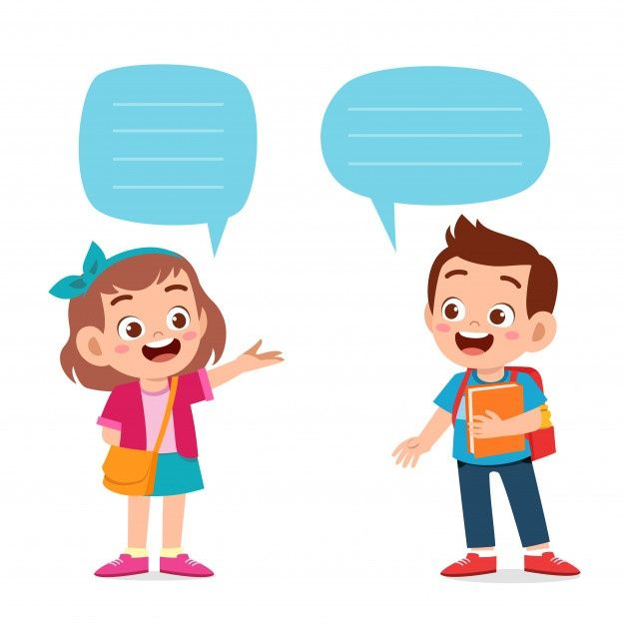
Em hãy nêu thêm những việc làm thể hiện sự yêu quý bạn bè

Slide 14


Slide 15
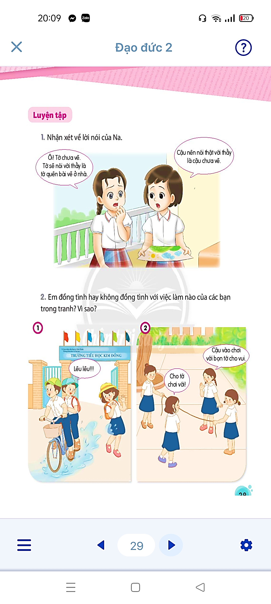
Nhận xét lời nói, việc làm thể hiện sự yêu quý bạn bè.
Cậu nên nói thật với thầy là cậu chưa vẽ.
Ôi! Tớ chưa vẽ.
Tớ sẽ nói với thầy là tớ quên bài vẽ ở nhà.

Slide 16
Nhận xét lời nói, việc làm thể hiện sự yêu quý bạn bè.
Ôi! Tớ chưa vẽ.
Tớ sẽ nói với thầy là tớ quên bài vẽ ở nhà.
Cậu nên nói thật với thầy là cậu chưa vẽ.
Na đã không bao che cho Cốm mà còn thẳng thắn khuyên Cốm phải nói thật với thầy là chưa vẽ xong.

Slide 17
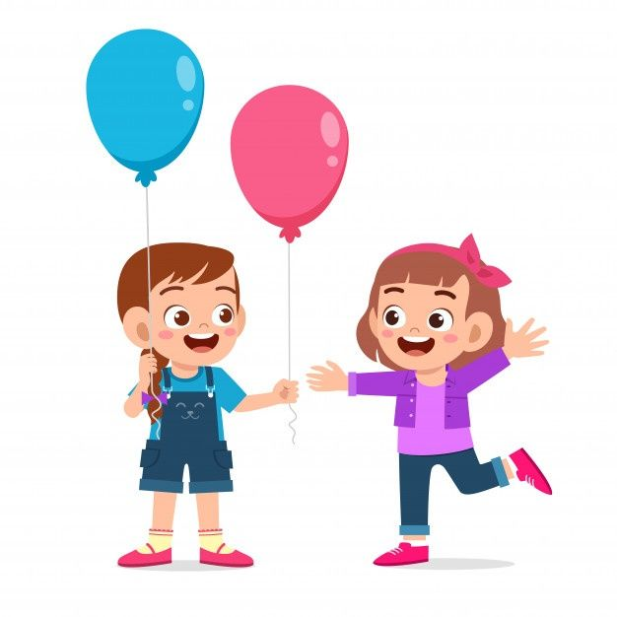
Yêu quý bạn bè là phải biết khuyên, ngăn khi bạn bè làm điều sai trái, chứ không phải là đồng tình, bao che cho những việc làm sai trái của bạn.

Slide 18

Em đồng tình hay không đồng tình với việc làm của các bạn trong tranh? Vì sao?
1
2

Slide 19
Em đồng tình hay không đồng tình với việc làm của các bạn trong tranh? Vì sao?
Hai bạn nam đi xe đạp vào vũng nước, làm nước văng vào bạn nữ. Bạn nam ngồi sau còn trêu bạn nữ khi thấy cảnh như thế.
1
Không đồng tình vì hai bạn nam làm nước văng ướt bạn nữ mà không biết xin lỗi, lại còn trêu bạn nữ.

Slide 20
Em đồng tình hay không đồng tình với việc làm của các bạn trong tranh? Vì sao?
Một nhóm bạn nữ đang chơi nhảy dây. Một bạn nữ đến xin chơi chung. Các bạn đang chơi đã vui vẻ đồng ý.
2
Đồng tình vì các bạn đã biết hòa đồng vui chơi với nhau.

Slide 21
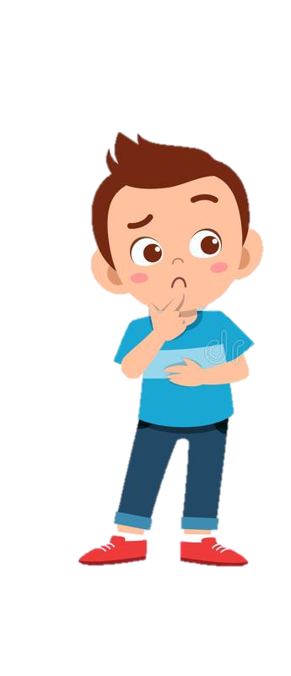
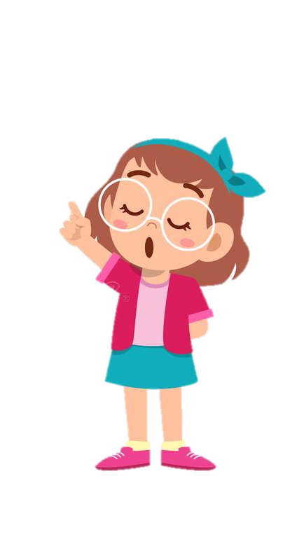
Em hãy nêu cách xử lí tình huống thích hợp của hai bạn nam trong tranh 1.
1
Dừng xe lại, xuống xe xin lỗi và hỏi bạn nữ có cần giúp đỡ gì không.
?

Slide 22


Slide 23


Slide 24


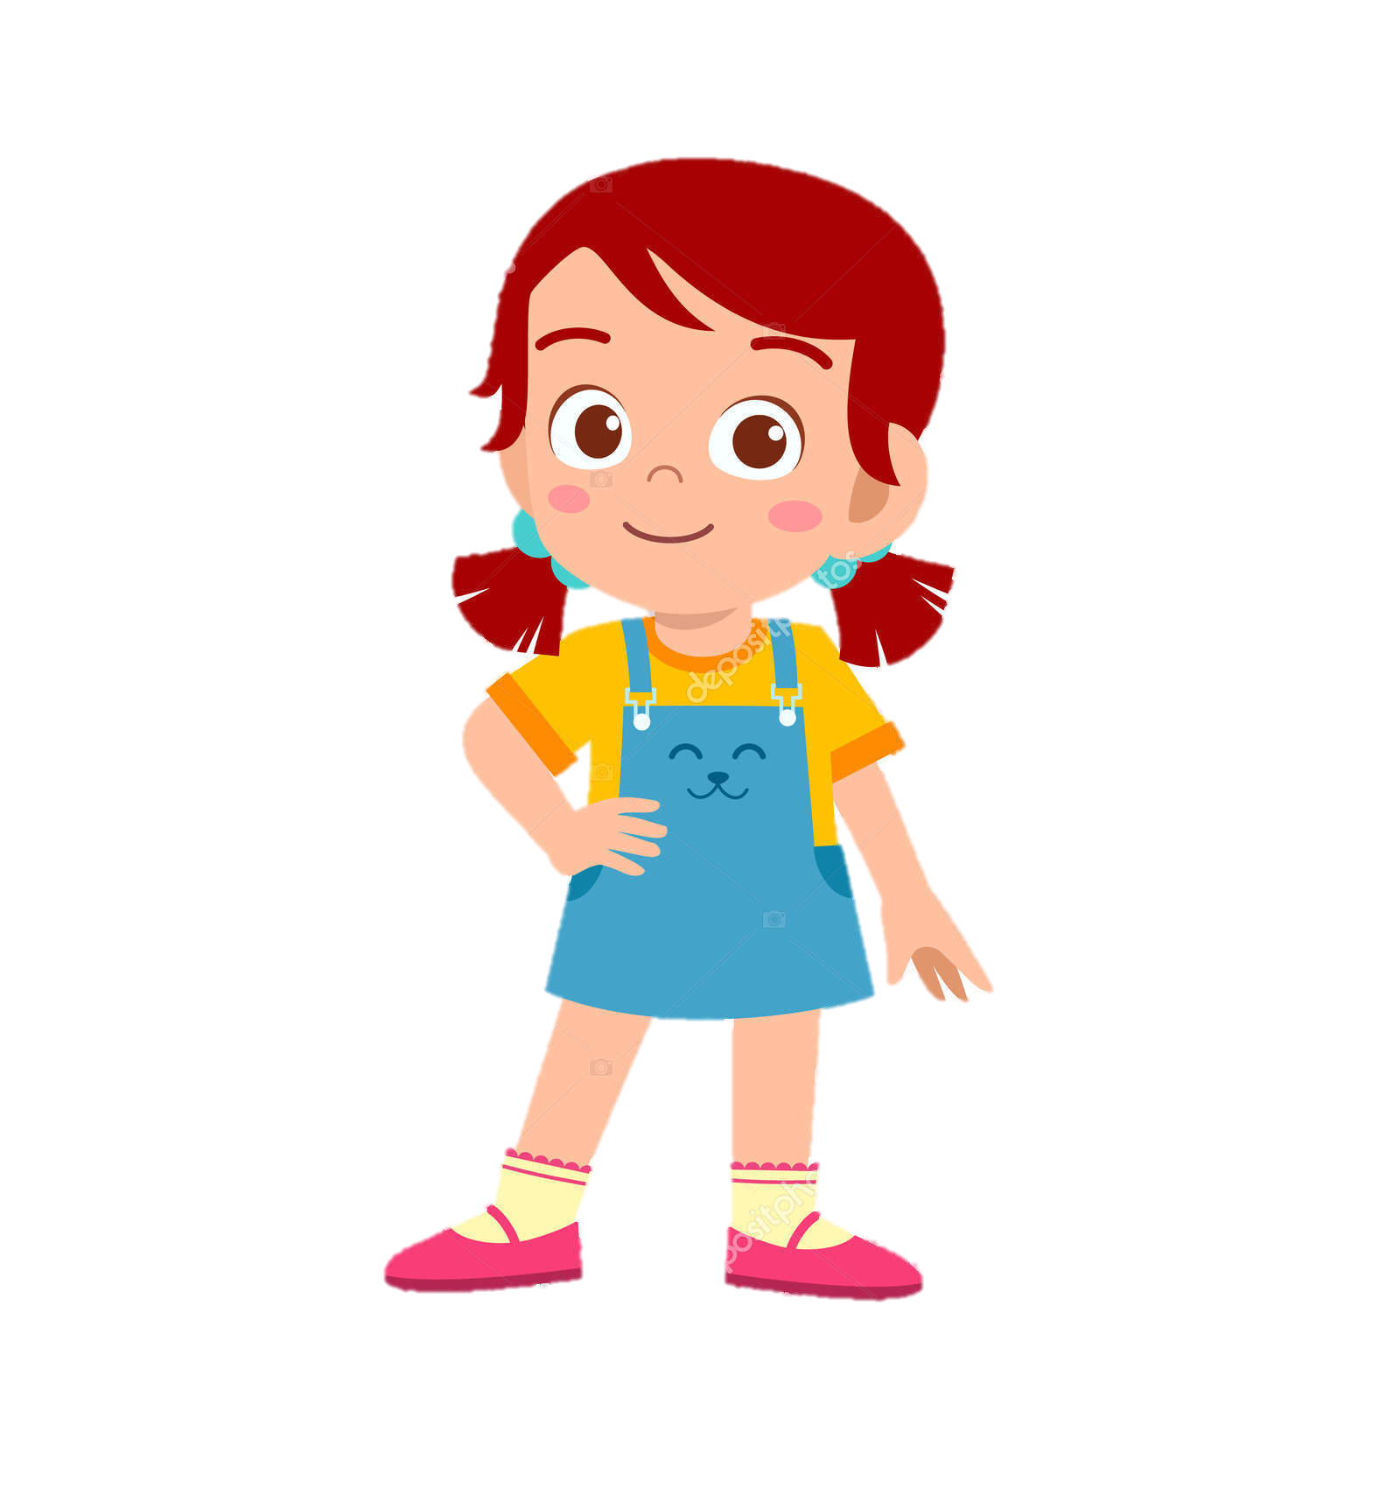

Notes:
SẮM VAI

Slide 25

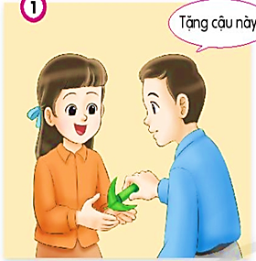
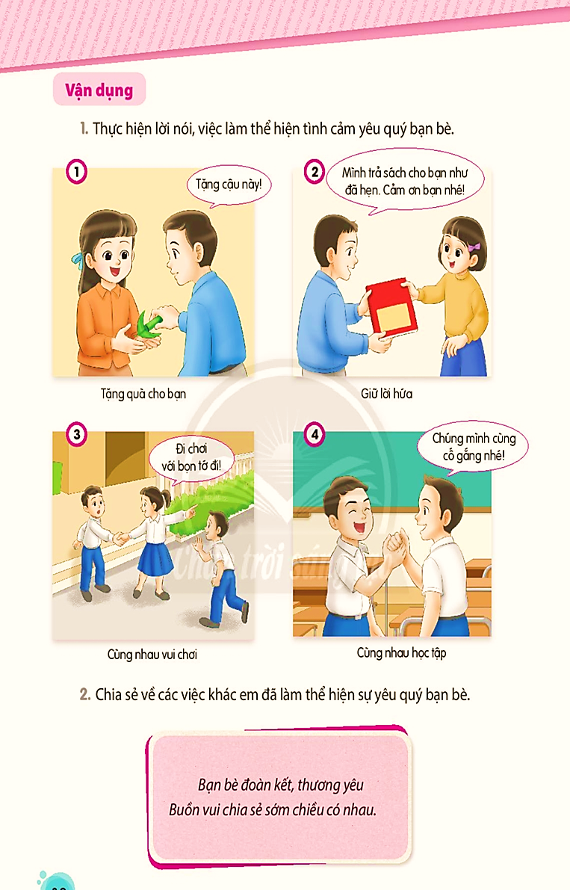
Thực hiện lời nói, việc làm thể hiện tình cảm yêu quý bạn bè.
1
Mình trả sách cho bạn như đã hẹn. Cảm ơn bạn nhé!
Tặng cậu
2
Tặng quà cho bạn
Giữ lời hứa

Slide 26

Thực hiện lời nói, việc làm thể hiện tình cảm yêu quý bạn bè.
3
4
Chúng mình cùng cố gắng nhé!
Đi chơi với bọn tớ đi!
Cùng nhau vui chơi
Cùng nhau học tập

Slide 27

Chia sẻ những lời nói, việc làm mà em đã thực hiện
thể hiện sự yêu quý bạn bè.
Notes:
Slide HS trình bày

Slide 28

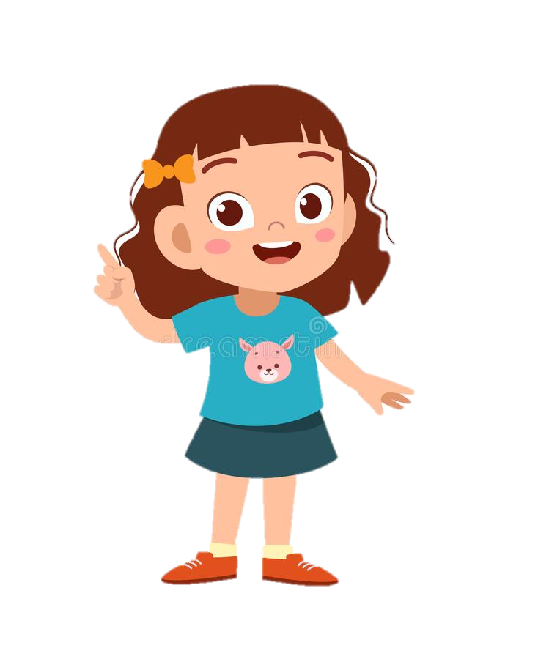
Những từ ngữ nào trong bài thơ thể hiện sự yêu quý bạn bè?

Slide 29




